Slide 1
流體力學
指導教授：孫榮宏
助教：陳冠宇
學號：0614056
姓名：侯博允
日期:109/07/16

Slide 2
目次
題目
手機規格介紹
製作過程
結果

Slide 3
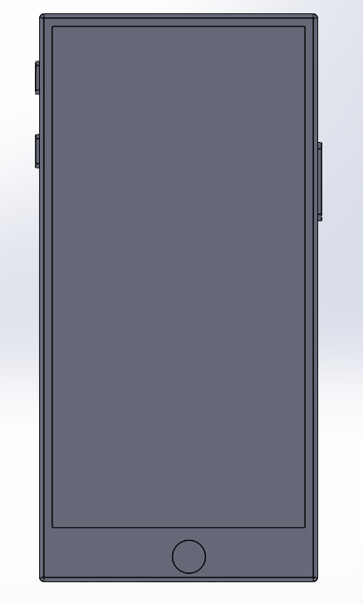



題目
以SOILDWORD 繪圖軟體繪製出iphone 7後，再以 igs. 圖檔匯入ANSYS中進行運算，算出以日期命名的速度，日期為2020715速度設定為7510科學符號為7.15E003。

Slide 4
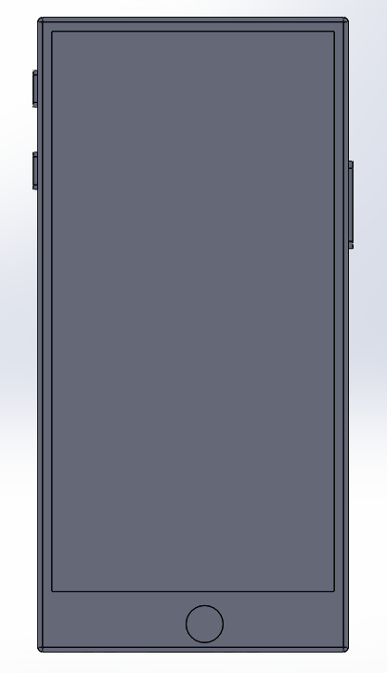
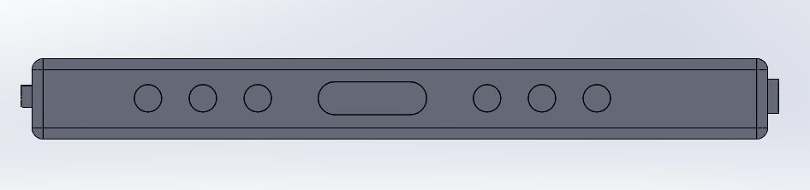
手機規格介紹
Iphone7 規格 | mm
長 | 138.4
寬 | 67.3
厚度 | 7.3

Slide 5
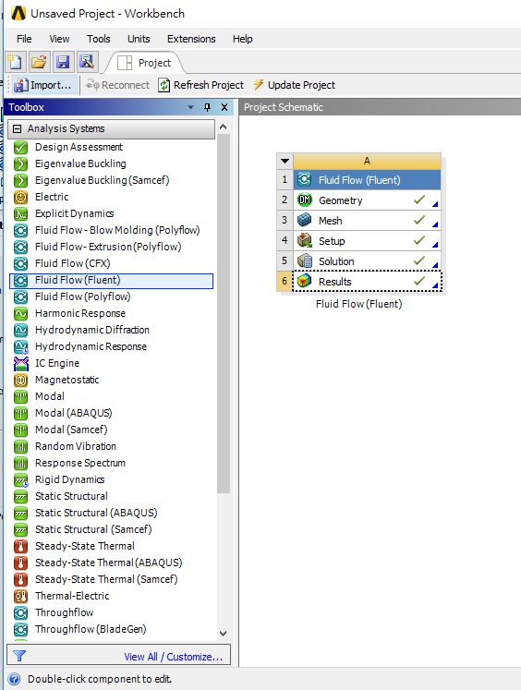
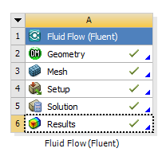
製作過程
建模
設置出入口、網格設定
設定求解器
開啟ansys 設置
Fluid Flow(Fluent)
專案
流體流量（流動劑）
參數設置、運算
後處理分析

Slide 6
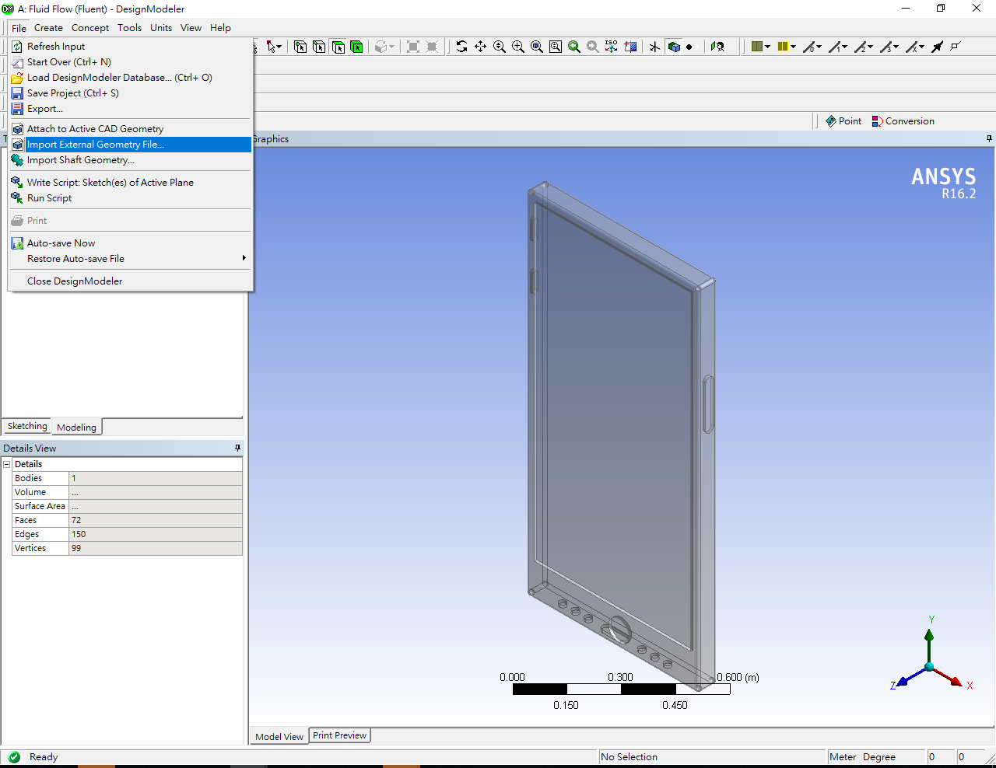
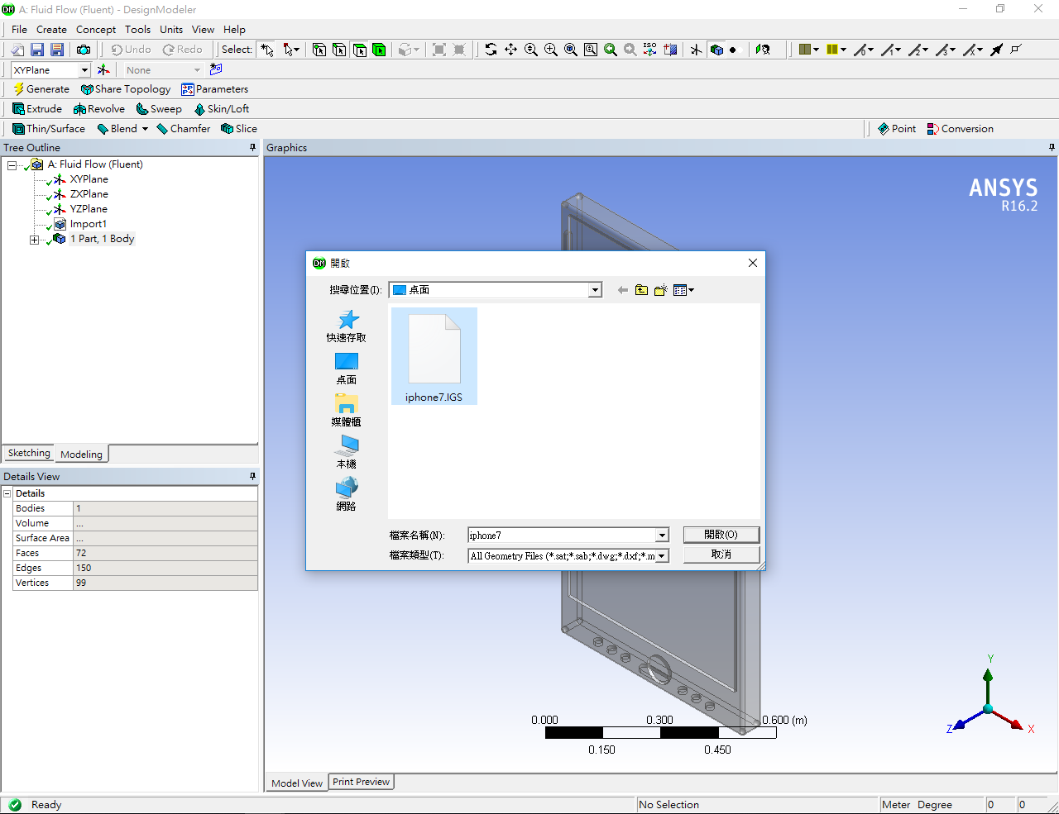
建模
選擇匯入igs.
選擇檔案

Slide 7
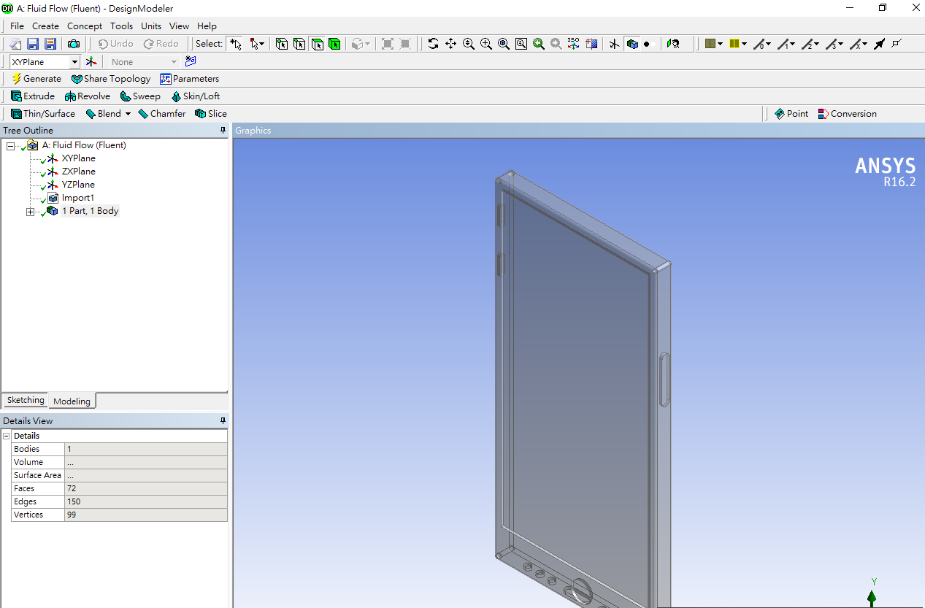
建模
更新模型
確認模型沒問題

Slide 8
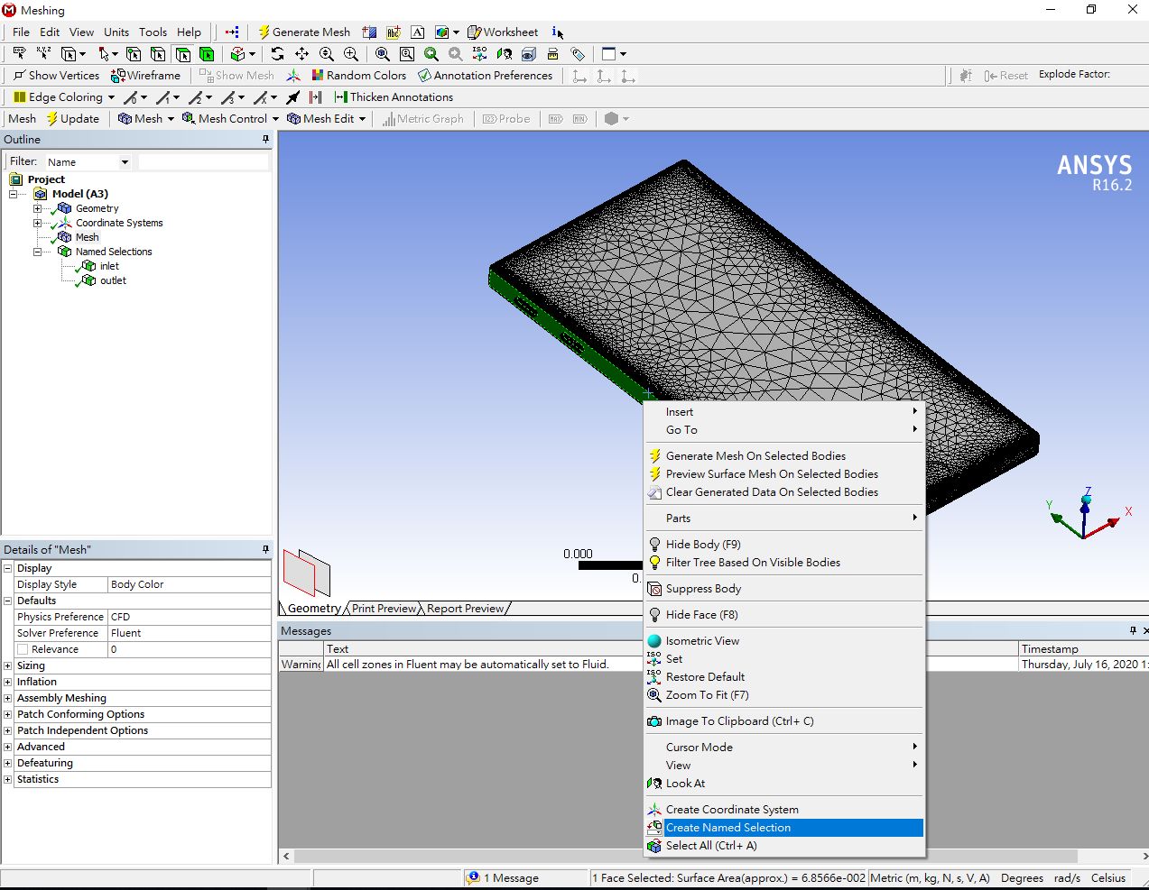
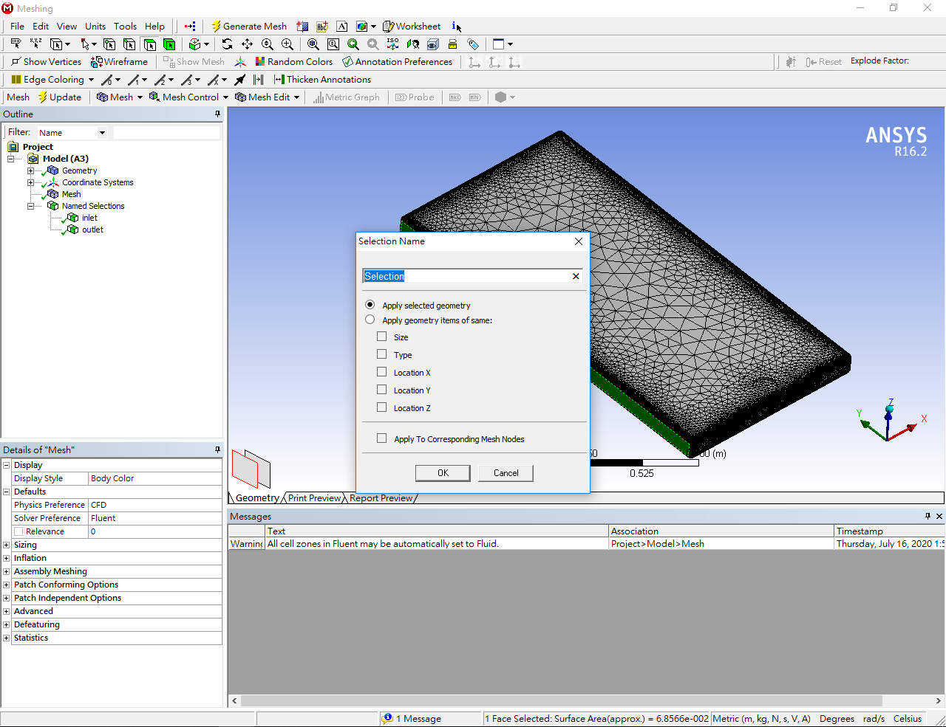
設置出入口、網格設定
1.選擇面出口
4.建立網格
3.出入口命名
入口：inlet
出口：OUTLET
2.選擇命名定義

Slide 9
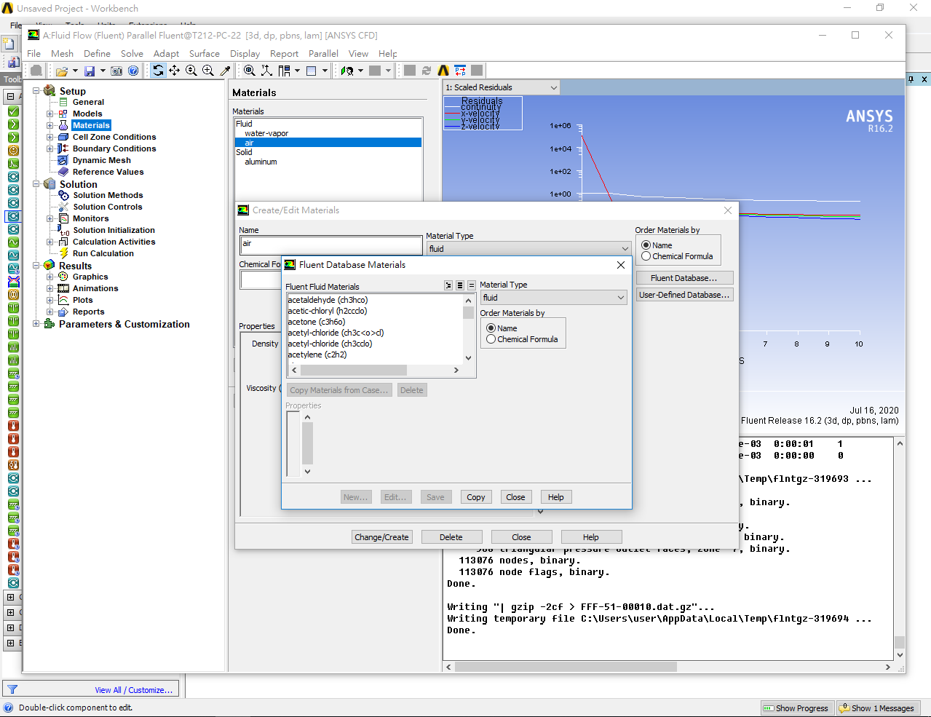
參數設置、運算
1.選擇材料
2.進入材料庫
3.選擇定義air

Slide 10
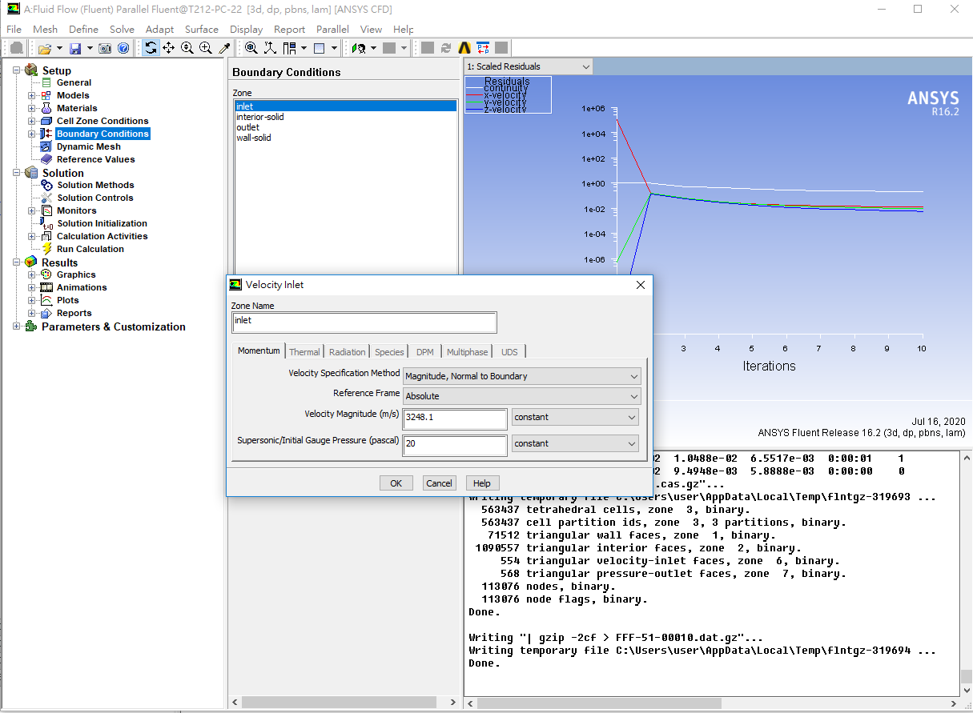
參數設置、運算
1.設定流速
2.選擇流速
3.選擇確認

Slide 11
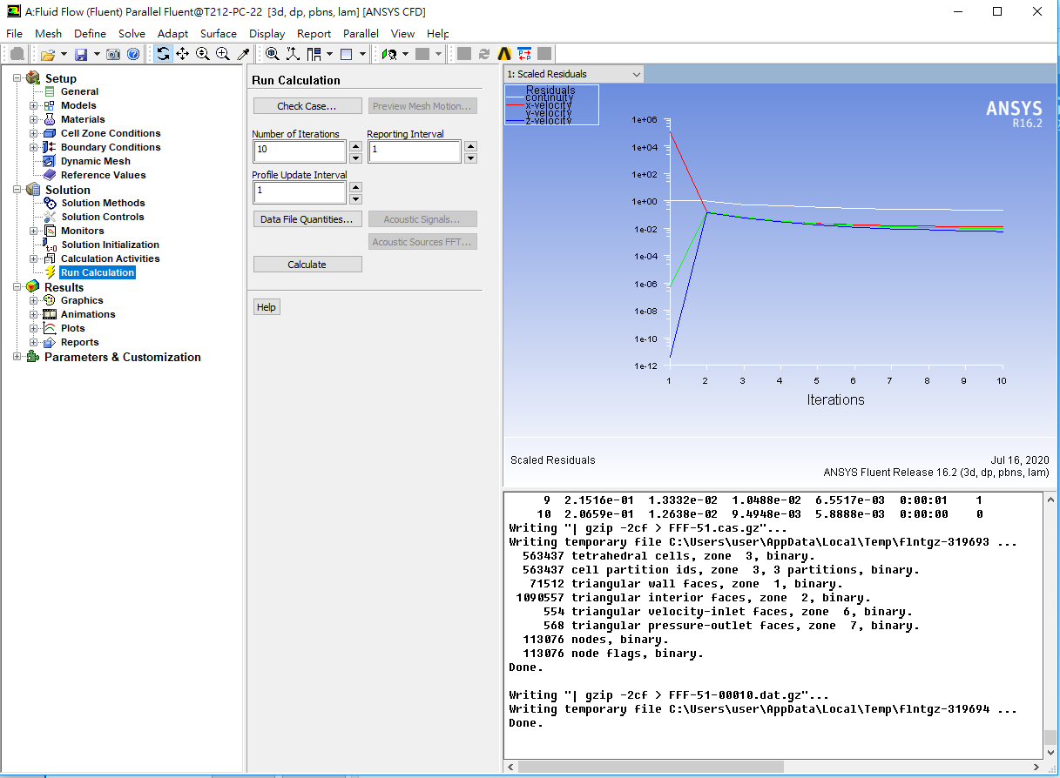
參數設置、運算
2.選擇步數
1.設定步數
3.開始計算

Slide 12
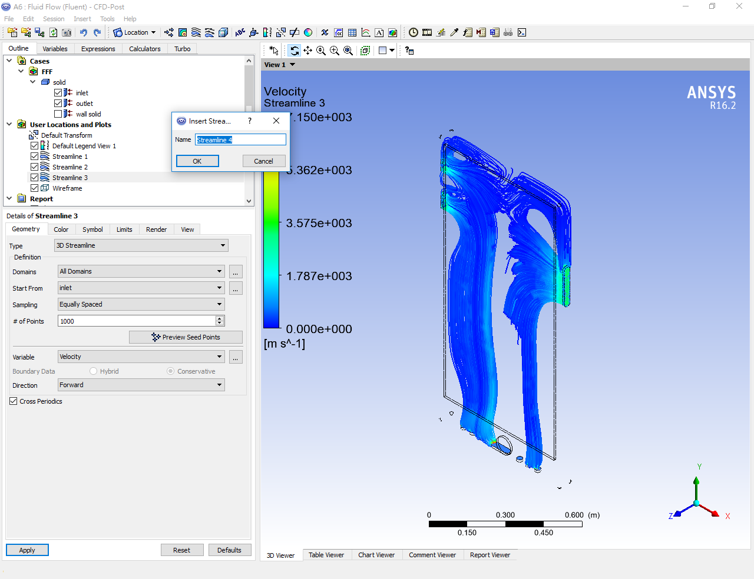
後處理分析
2.建立
1.開啟
3.參數設置

Slide 13
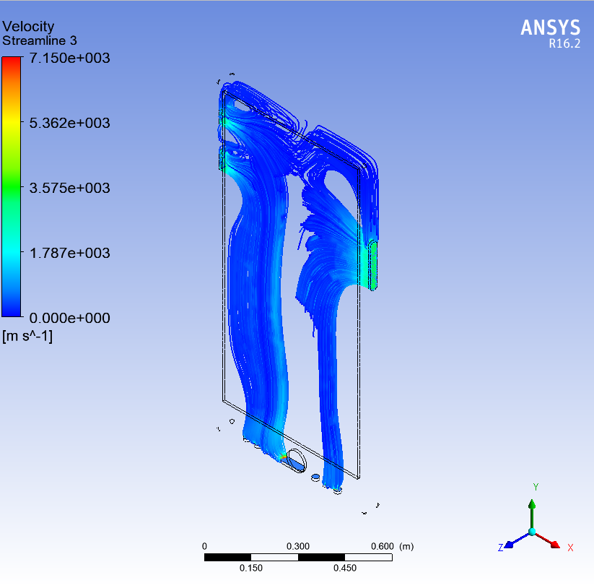
結果
完成

